Slide 1
Plaatjes RWS-ARK
T.N.Olsthoorn
18 april 2026

Slide 5
`

Slide 6
`

Slide 7
`

Slide 10
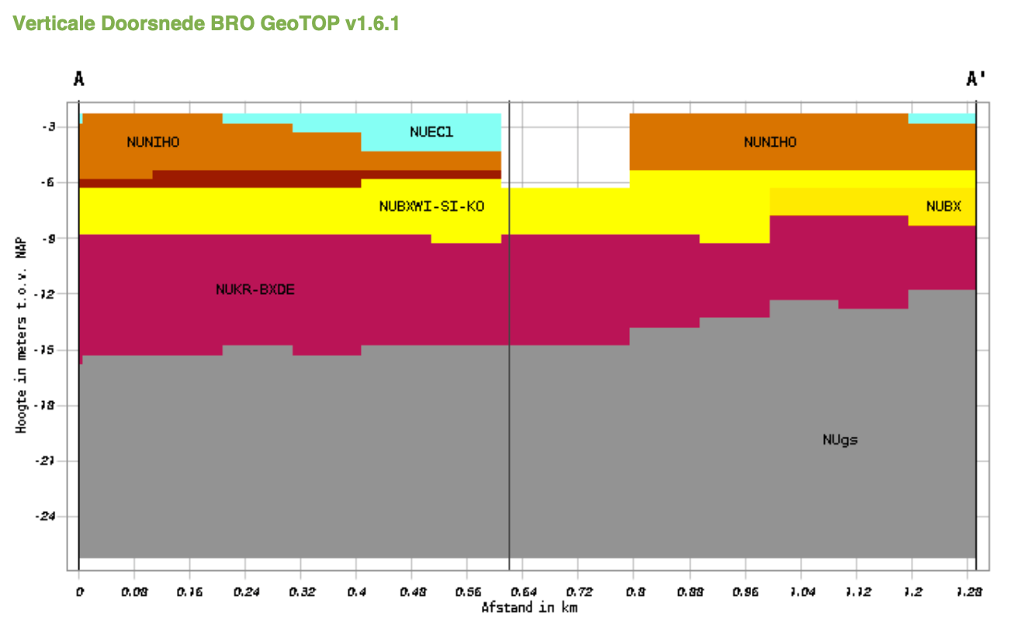
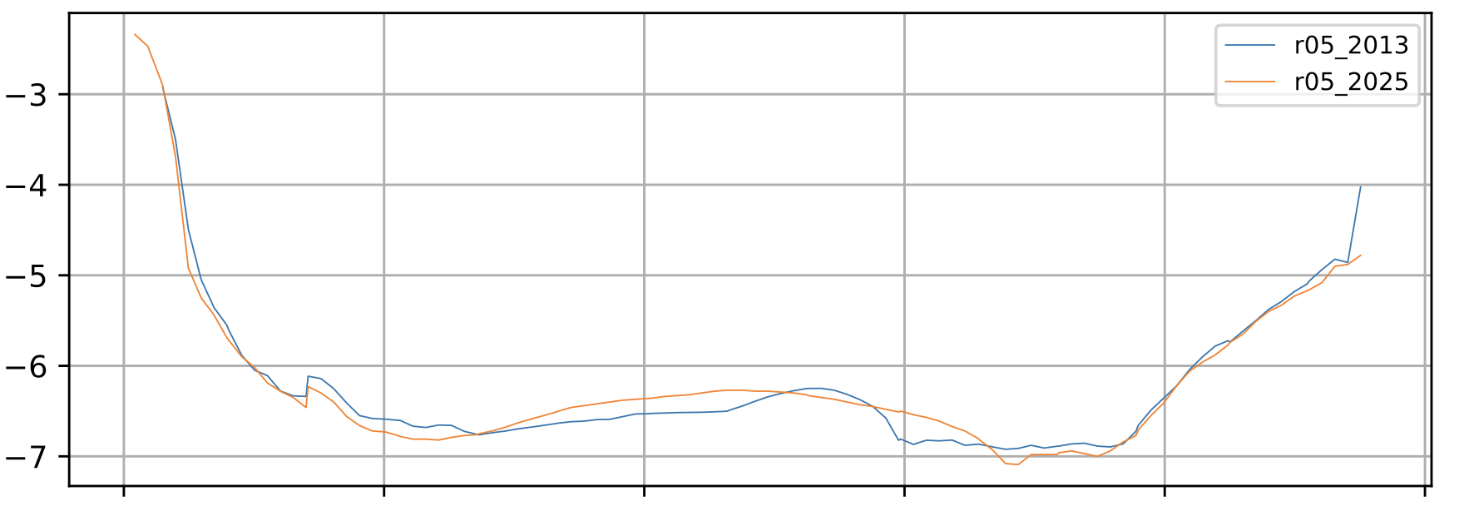

Slide 12
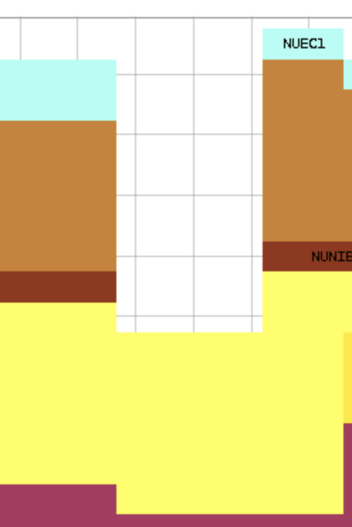
Raai 5, Y=475100
+0.6
NAP
-0.4
-3.0
-6.0
-7.0
-9.4

Slide 13
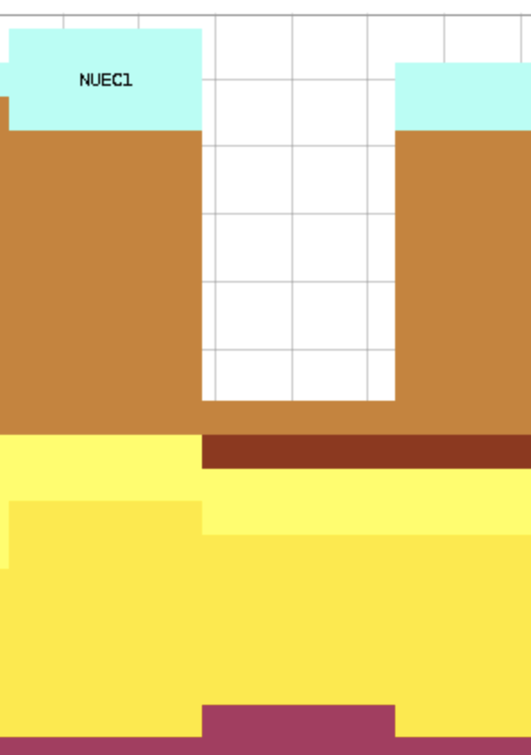
NAP
+0.6
Raai 11, Y=469340
-0.4
-3.0
-6.0
-7.0
-9.4

Slide 14
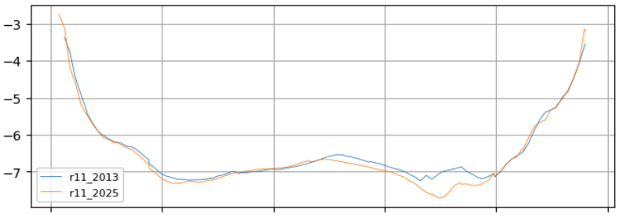

Slide 16
Raai 5, Y=475100
+0.6
NAP
-0.4
-3.0
-6.0
C
C
A
D
D
A
-7.0
100 m
B
-9.4
B

Slide 17
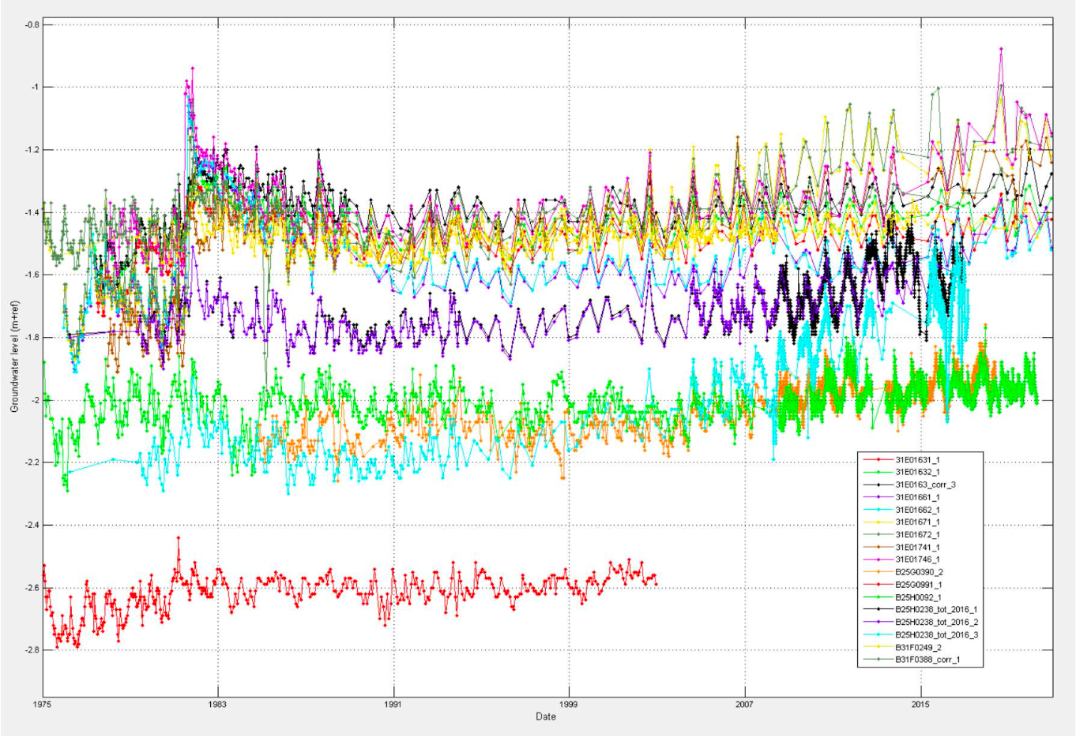
Natuurlijk herstel bodemweerstand
Bodemerosie
Nieuwe situatie?
Verruiming:
Ontstaan van wellen?
Drempel Zeeburg verwijderd
Trendlijn (grof)
ARK geopend
Vanaf nu kunnen de grootsteSchepen rechtstreeks naar Amsterdam doorvaren
ARK wordt verder klaagemaakt voor grote schepen
(1989-1994)
Dit betreft vooral sluizen en bruggen aanpassen

Slide 18
Begin spleet
Zone van wellen en spleet
Eind spleet
Bodemslib
ow-talud
Waterstroom door spleet
spleet

Slide 20
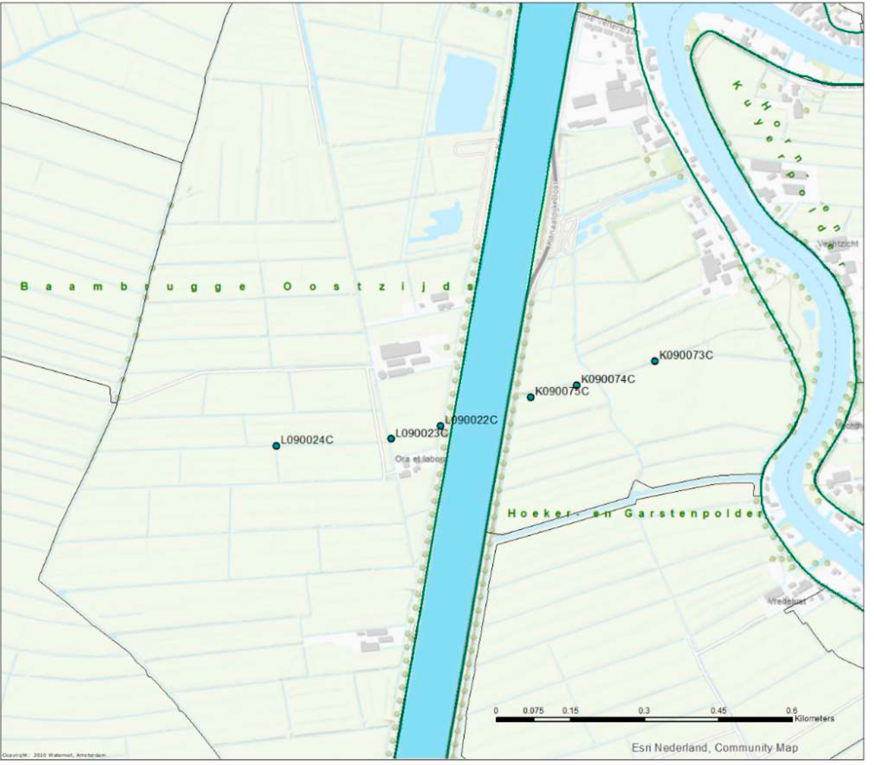

Slide 21
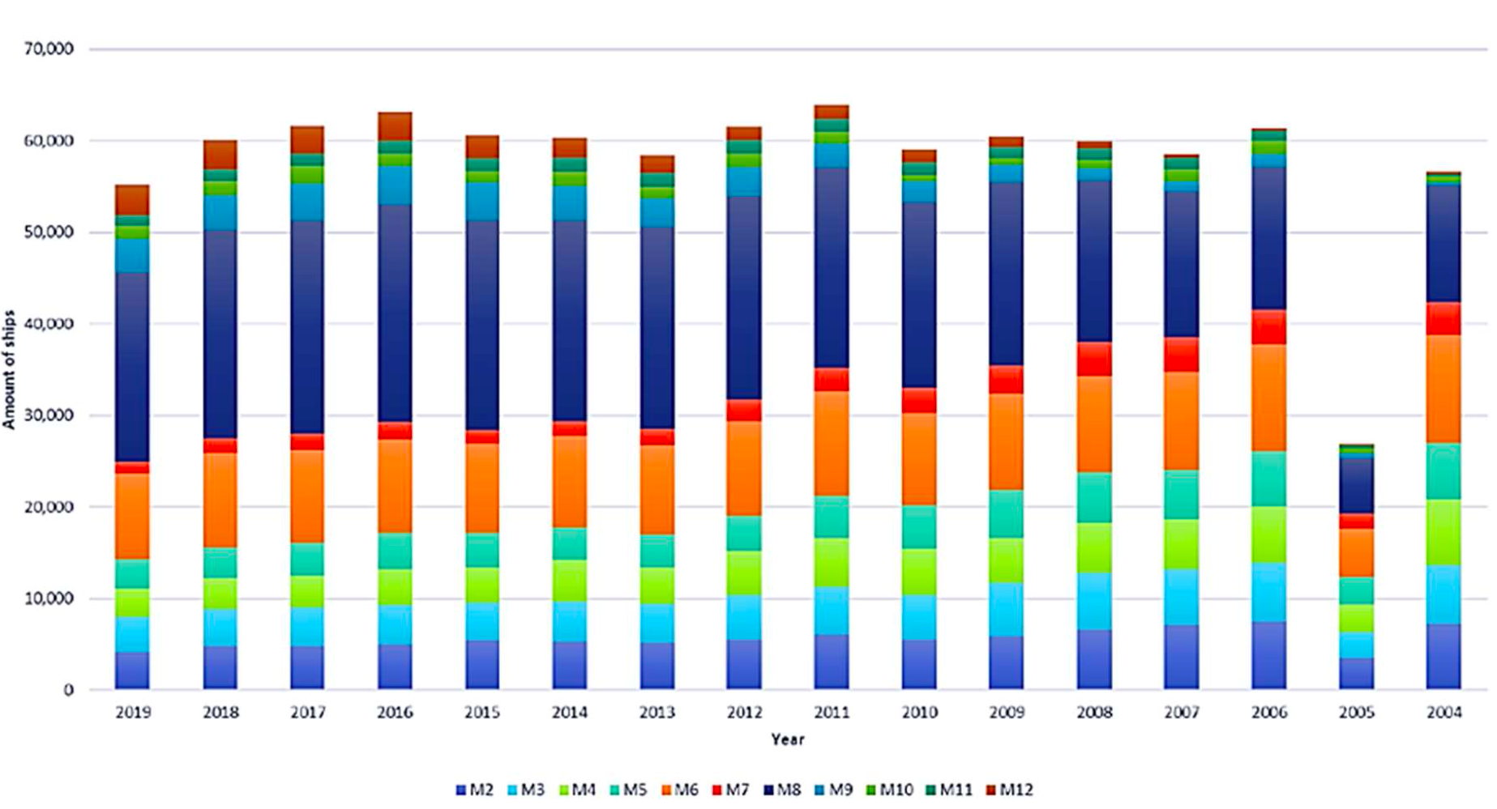
M12 schepen
M9 schepen
2019
2004

Slide 22
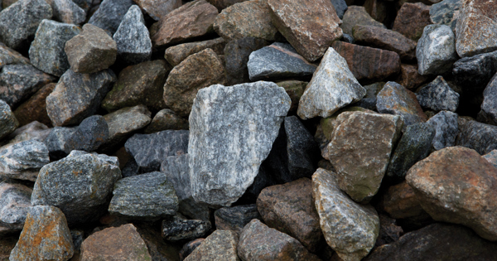

Slide 23
Steenslag op het slib storten zal vermoedelijk wel werken

Slide 24
Benthoniet versproeien boven
Sliblaag (kan niet werken)
Zand-benthoniet verspreiden op
sliblaag (kan ook niet werken)
Bentoniet injecteren
onder het slib ??
Bentoniet injecteren op decmeters
onder de zandbodem

Slide 25
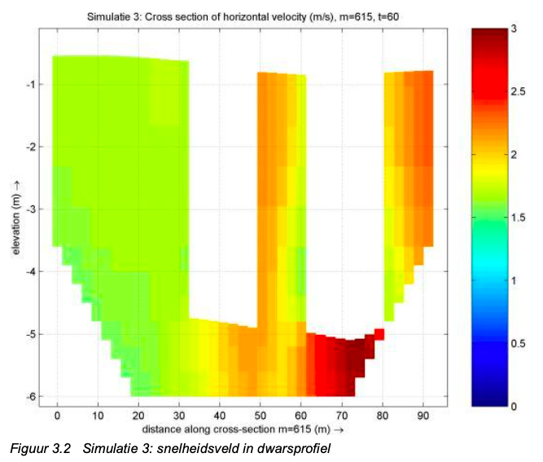
Waterspiegeldaling
Diepgang 4 m
Diepgang 4 m
M12
Vs 3.25 m/s
M12
Vs 2.25 m/s
17 m
11.5 m
17 m
11.5 m
onderwatertalud
onderwatertalud

Slide 26
NAP -0.4 m
A = 518 m²
3.6 m
6 m
2.4 m
19.2 m
55.6 m
19.2 m
94.0 m

Slide 27
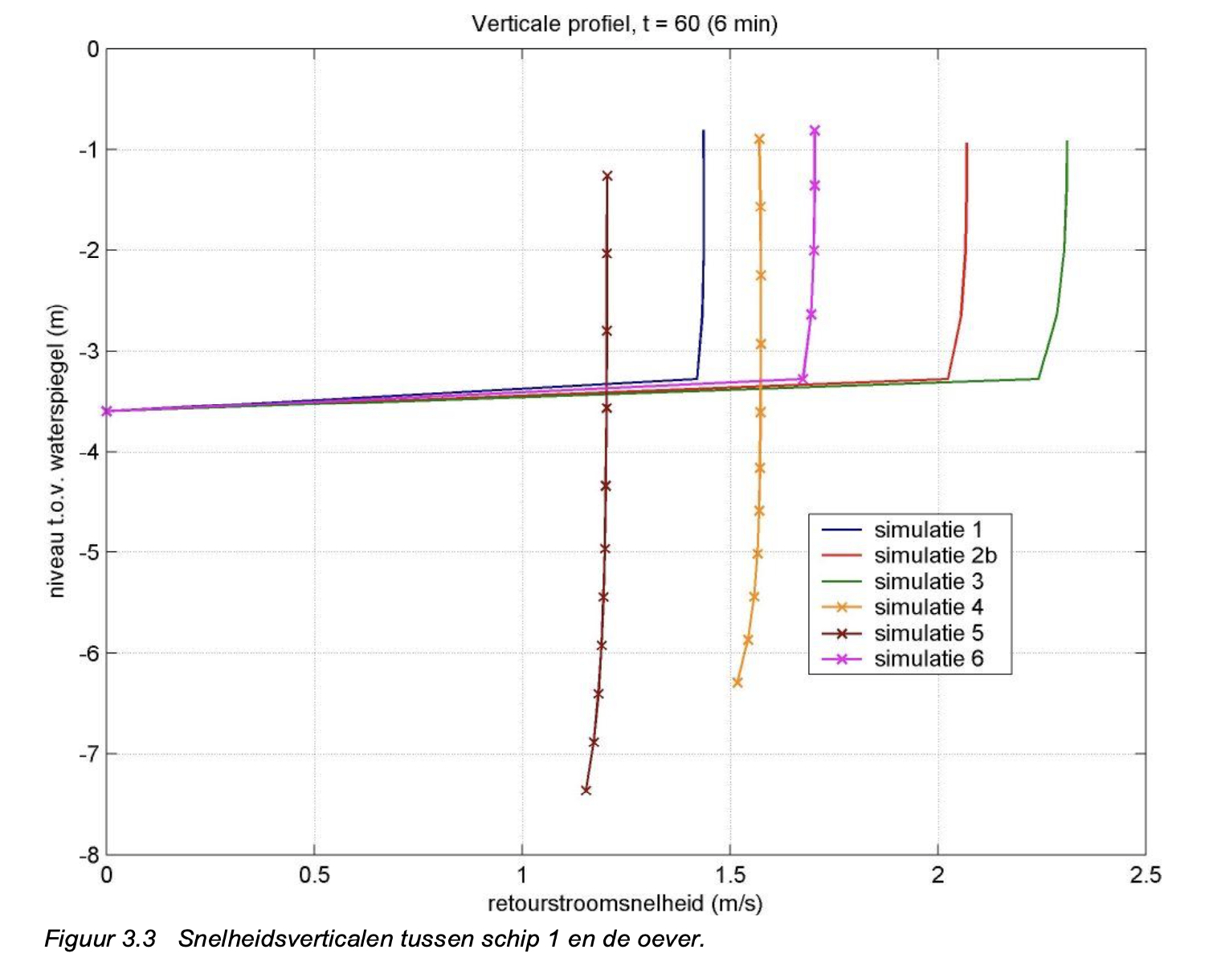
Eén M12 schip: 1.4 m/s
M12 + M12: 2.3 m/s
M8 + M12: 2.1 m/s
Andere
dwars
profiel
Top ondewatertalud
bij damwand
3.6 m beneden
waterspiegel
Profiel zonder onderwatertalud

Slide 28
